Slide 1
Креативный подход к изготовлению наглядного материала для обучения дошкольников грамоте
Воспитатели:
Домарева Елена Николаевна
Кудрина Евгения Николаевна
МДОУ детский сад № 14

Slide 2
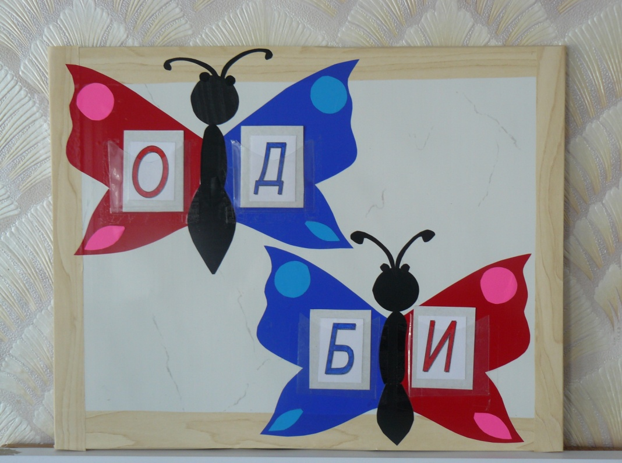
Пособие 1. «Бабочки»
Цель: учить определять первый (последний) звук в слове; закреплять умения различать гласные и согласные звуки
Воспитатель предлагает детям предметные картинки. Дети определяют первый (последний) звук в слове: если звук гласный, картинку помещают в красный сектор бабочки, согласный – в синий. Для детей старшего возраста используют буквы.
Пособие можно использовать для чтения слогов.

Slide 3
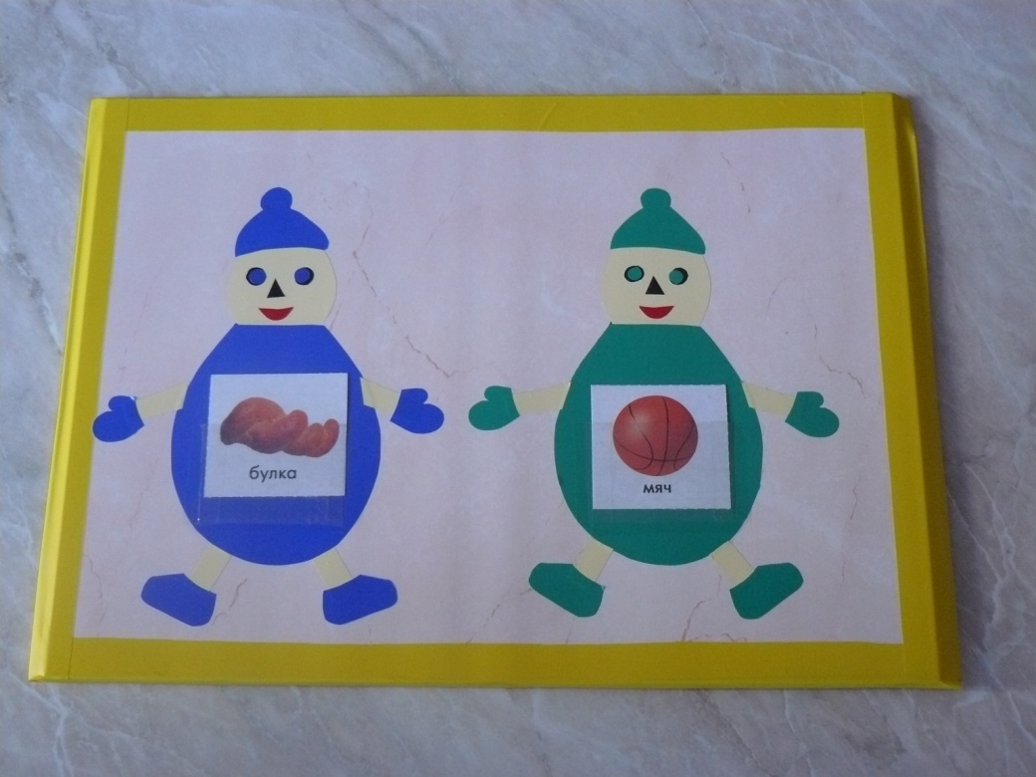
Пособие 2. «тим и Том»
Цель: формировать понятие «твердый и мягкий согласный звук».
В среднем возрасте, используя предметные картинки, дети определяют мягкость или твердость первого звука в слове. Если звук мягкий, определяем его в карманчик к Тиму (зелёный), если твердый – к Тому (синий). В старших группах идет работа с буквами.

Slide 4
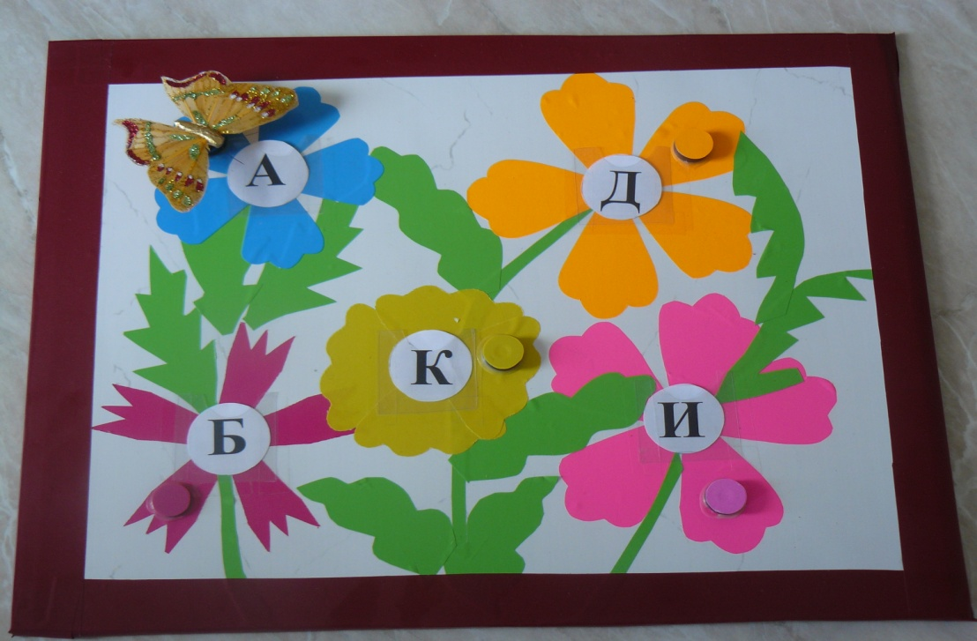
Пособие 3. «цветочная поляна»
Цель: закреплять умения выделять первый (последний) звук в слове.
Воспитатель называет слово или показывает предметную картинку, предлагает детям посадить бабочку на первый (последний) звук этого слова. Аналогично можно проводить работу с буквами, используя понятия «гласные и согласные» буквы.

Slide 5
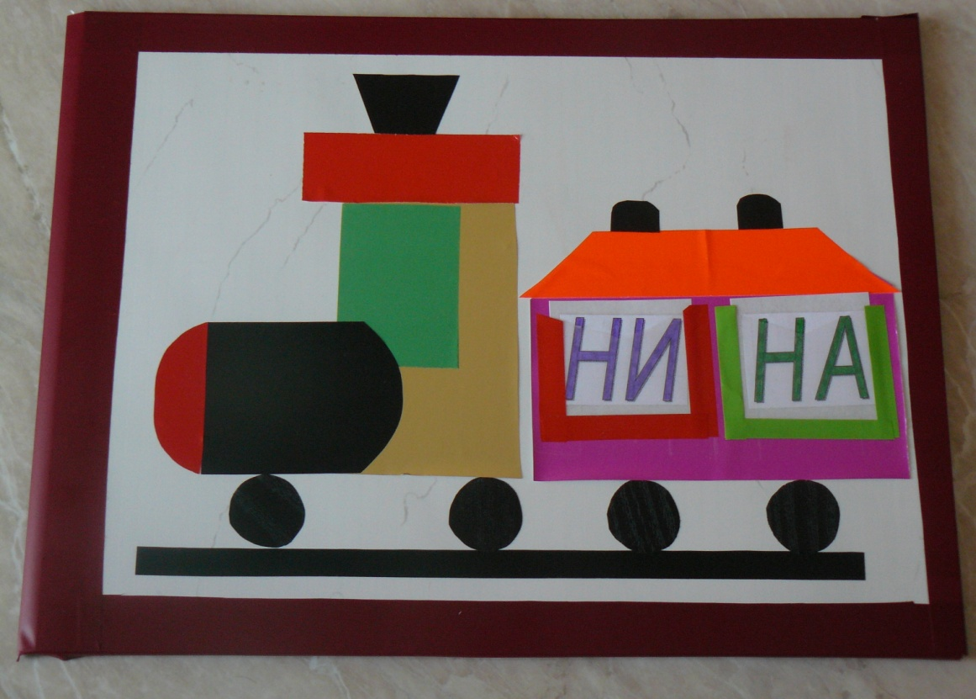
Пособие 4. «паровозик»
Цель: совершенствовать умения детей делить слова на слоги.
Дети делят слово на слоги; в первое окно определяется первый слог, во второе – второй, и так далее.

Slide 6
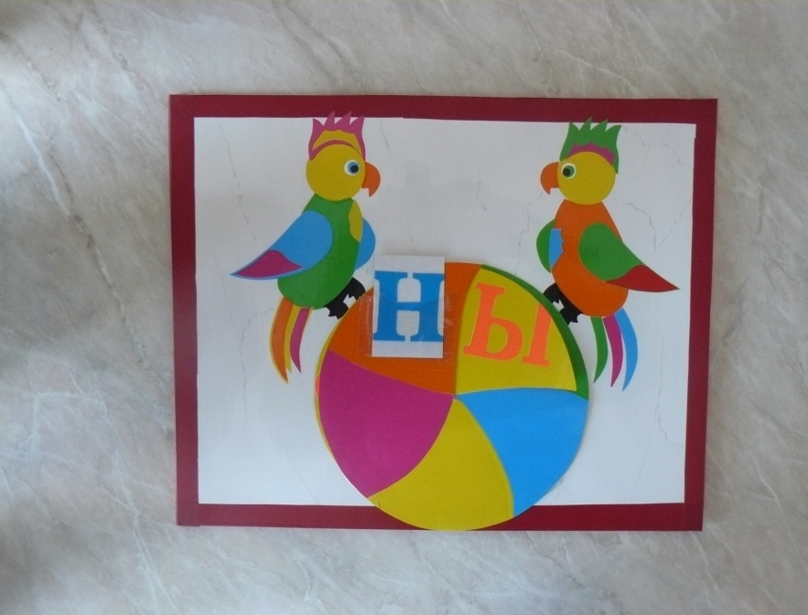
Пособие 5. «веселые попугаи»
Цель: учить детей читать (произносить) слоги-слияния.
По выбору воспитателя или ребенка в окошко мячика вставляется согласная буква, крутится диск, появляется гласная буква, дети читают слог-слияние. В окошко можно поместить гласную букву, заменить диск на согласные буквы и читать закрытые слоги.

Slide 7
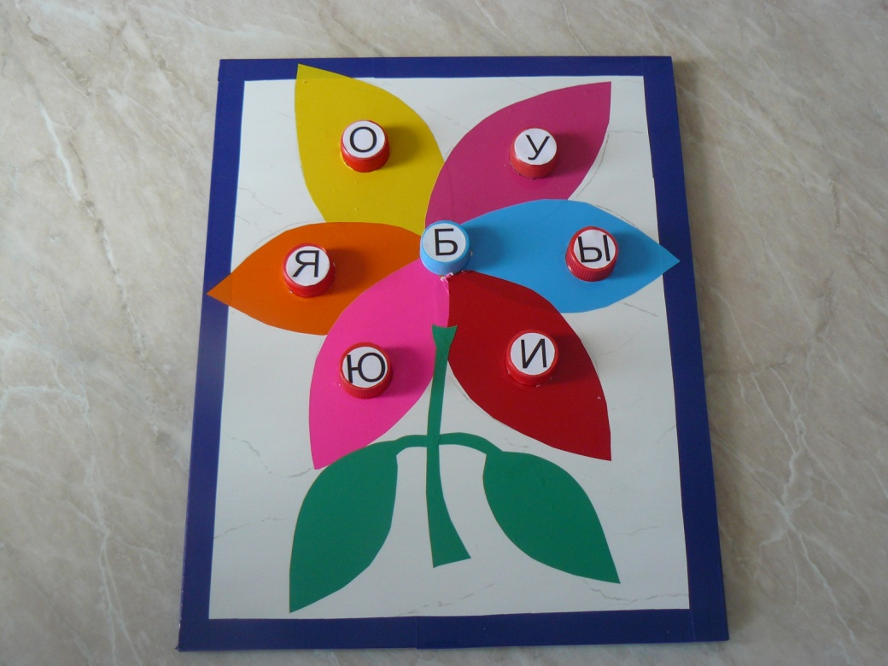
Пособие 6. «цветок»
Цель: совершенствовать умение детей читать слоги.
Воспитатель закручивает в центр цветка согласную букву, по лепесткам располагает гласные буквы. В любом порядке дети читают слоги. Аналогично проводится работа с гласной буквой в центре и согласными на лепестках цветка.

Slide 8
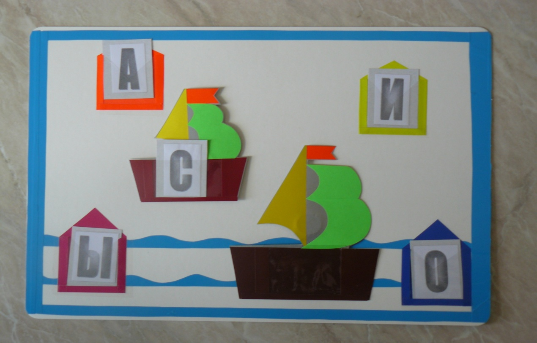
Пособие 7. «капитаны»
Цель: упражнять детей в чтении слогов и простых слов.
Воспитатель с помощью магнита двигает кораблик к пристаням с буквами, дети «подают гудок», т.е. фактически протяжно читают слоги. Кораблик может двигаться со слогом, дети читают простое слово, например, сок-сом-сон-сор.

Slide 9
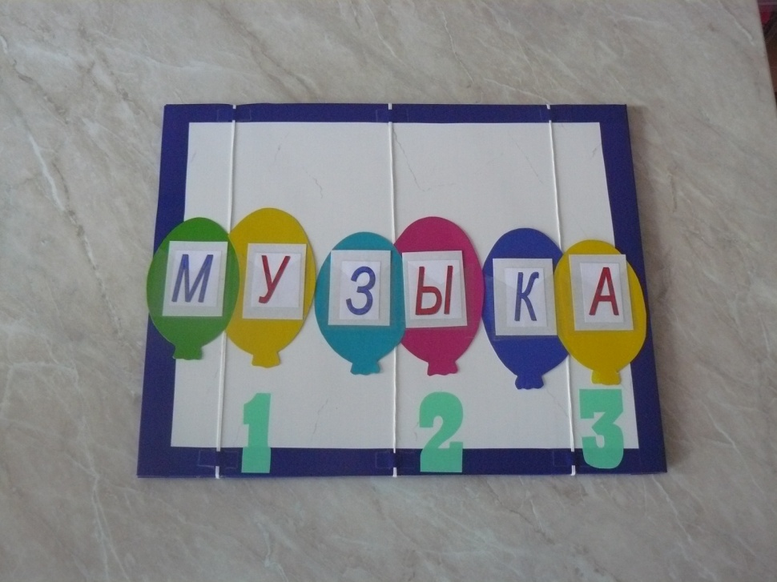
Пособие 8. «воздушные шары»
Цель: совершенствовать умения делить слова на слоги, безошибочно определять первый, второй, третий слог.
Воспитатель предлагает детям «запустить шары в воздух» (движутся ниточки). Для этого нужно поделить слово на слоги. Для более сложных слов используются аналогичные схемы не из двух, а из трёх шаров.

Slide 10
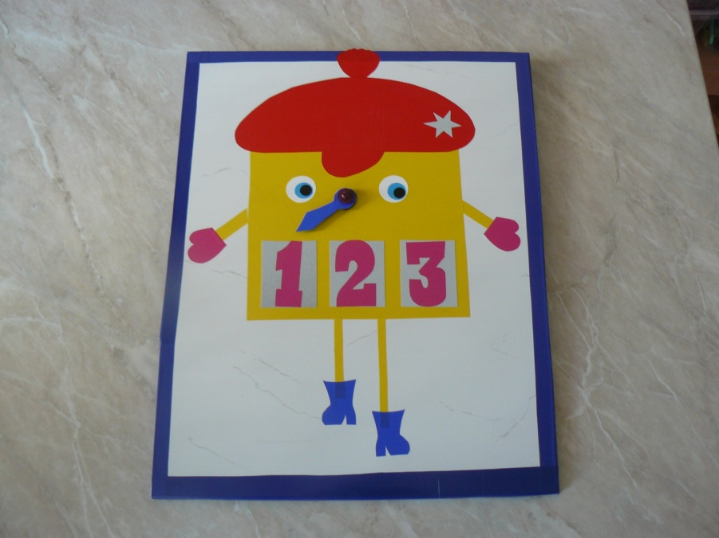
Пособие 9. «часики»
Цель: учить детей вычленять словесное ударение, определять его место в слове.
Воспитатель предлагает картинку или слово. Тот слог, который произносится чуть протяжнее, дети обозначают стрелкой. Цифры помогают определить ударный слог.

Slide 11
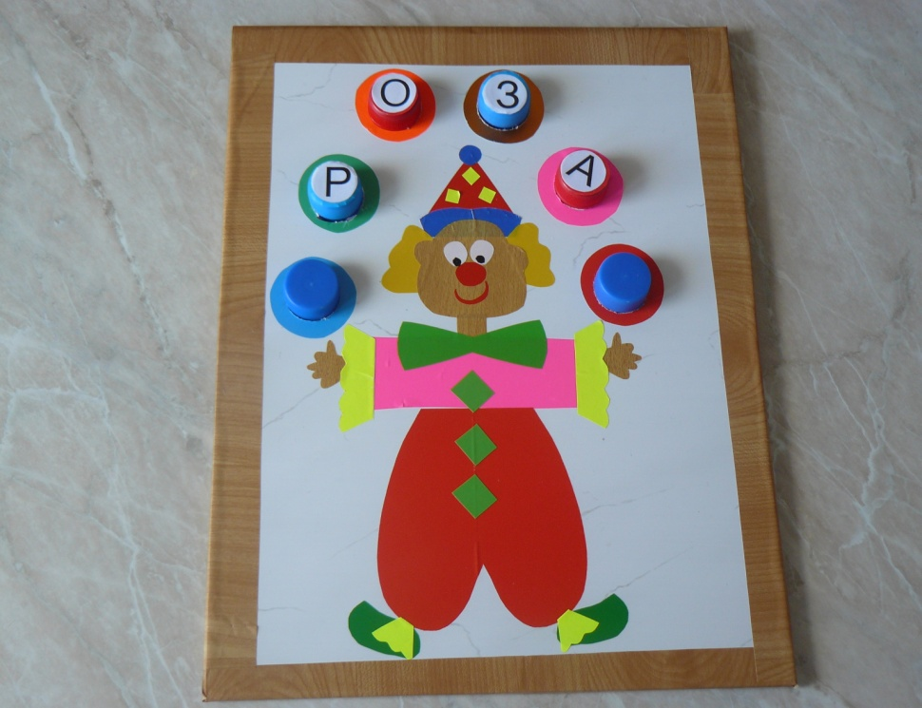
Пособие 10. «клоун»
Цель: учить детей составлять слова из предложенных букв.
Воспитатель предлагает детям набор букв (на пробках). Из них необходимо составить слово. Дети, придумав слово, накручивают его на шары у клоуна.

Slide 12
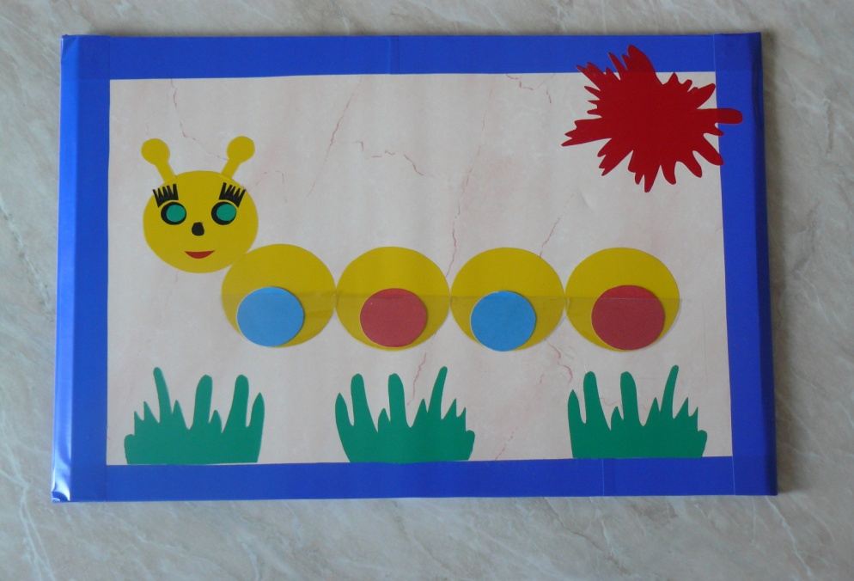
Пособие 11. «гусеница»
Цель: учить детей производить звуковой анализ слов , различать гласные, твёрдые и мягкие согласные звуки.
Детям предлагается картинка или слово. Дети производят анализ и в карманчики определяют нужного цвета кружок, итог – схема слова.

